Slide 1


Slide 2
Capítulo 3
Osciladores

Slide 3
INTRODUÇÃO
Características de oscilador
Circuitos RC
Circuitos LC
Circuitos do tipo cristal
Osciladores de relaxação
Oscilações indesejadas
Busca de problemas em ociladores
Busca de problemas em DDS

Slide 4
Oscilatores convertem sinais CC para CA.
Oscilador
Saída de CA
Entrada
de CC
Algumas curvas de saída possíveis

Slide 5
V_{entrada}
A
V_{saída}
Um amplificador com realimentação negativa.
B
Realimentação
Lembrete: A = ganho de malha aberta e B = fração de realimentação
A
V_{saída}
Um amplificador com realimentação positiva.
Ele oscila se A > B.
B
Realimentação

Slide 6
A
V_{saída}
Osciladores senoidais possuem realimentação
positiva em apenas uma frequência.
f_{R}
B
entrada
saída
entrada
+ 90^{ο}
saída
fase
0^{ο}
avanço-atraso
- 90^{ο}
f_{R}
frequência
Isso pode ser atingido com redes de RC ou LC.

Slide 7
Quiz sobre informações básicas de osciladores
Osciladores convertem CC para _______.
CA
Para que um oscilador trabalhe, a realimentação
deve ser __________.
positiva
Um oscilador não pode ser iniciado a menos que
o ganho (A) seja ________ que a fração
de realimentação (B).
maior
Osciladores de onda têm a fase de realimentação
correta em uma ___________.
frequência
O deslocamento de fase de uma rede de avanço-atraso
de RC em f_{R} é _____________.
0º

Slide 8
Oscilador ponte de Wien
Apenas f_{R} chega à fase + de entrada .
entrada
R
avanço-atraso
C
saída
R
C
1
f_{R} =
2πRC

Slide 9
A fração de realimentação em f_{R} nesse circuito é um terço:
A deve ser > 3 para as oscilações começarem. Após isso, A
deve ser reduzido para evitar conduzir o Amp Op à V_{SAT}.
entrada
R₂ ≅ 2R₁
saída
R₂
A = 1 +
R₁
Uma solução é um dispositivo
coeficiente de temperatura
positiva aqui para
diminuir ganho.
R₁
entrada
1
B =
=
saída
3

Slide 10
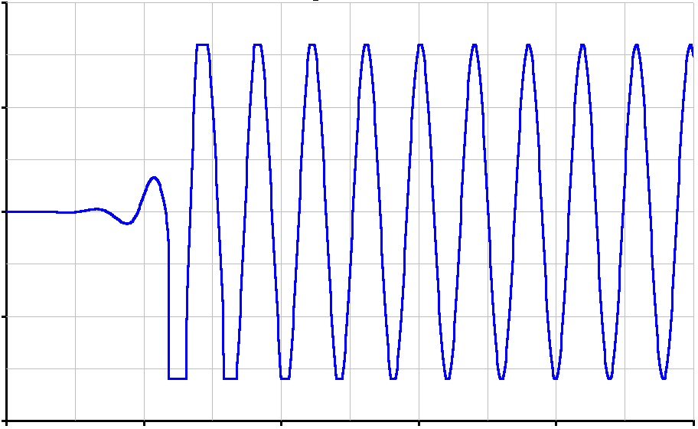
Depois de as
oscilações
começarem, a
lâmpada aquece
para reduzir
ganho e
ceifamento.
V_{saída}
R_{L}
2R₁
R₁
Lâmpada
de
Tungstênio
C
R
R
C
V_{saída}
tem

Slide 11
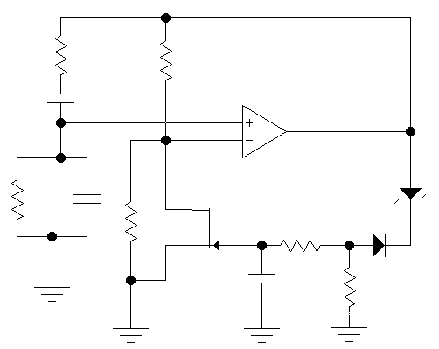
Repare que o ceifamento
desaparece à medida que
Q₁ reduz o ganho de malha.
Q₁ é um JFET de canal N .
Após as oscilações começarem,
o sinal de saída é retificado
e a tensão negativa é aplicada
à ponte de JFET. Isso
aumenta sua resistência de
D-S o que diminui o ganho do
Amp Op.
D
Q₁
S
G

Slide 12
Quando amplificadores emissores comuns são usados
como osciladores, o circuito de realimentação deve
providenciar um deslocamento de fase de 180º para
fazer o circuito oscilar.
A
180º
180º + 180º = 360º = 0º
B
Em fase
180º
Fora de fase

Slide 13
Um oscilador de deslocamento de fase baseado
em um amplificador emissor comum
R_{L}
Realimentação
V_{CC}
3
1
2
R_{B}
C
C
C
R
R
3 redes RC providenciam um deslocamento total de fase de 180º.

Slide 14
Quiz sobre oscilador RC
Um oscilador ponte de Wien apropriadamente
projetado propicia uma curva________ .
senoidal
A fração de realimentação em um oscilador
ponte de Wien é ________.
0,333
Uma lâmpada de tungstênio tem um coeficiente
de temperatura ________.
positivo
O circuito de realimentação em um oscilador
emissor comum propicia um deslocamento
de fase de _______.
180º
Um oscilador de deslocamento de fase usa três
seções de RC para fornecer um deslocamento
total de _____.
180º

Slide 15
O tap é um referencial de terra. Há um
deslocamento de fase de 180º
através do tanque.
+V_{CC}
180º
+V_{CC}
0º
referencial
do terra
circuito tanque
realimentação
O oscilador de Hartley é controlado por LC .

Slide 16
A frequência de saída é igual à frequência ressonante.
+V_{CC}
L
C
+V_{CC}
1
f_{R} =
2π
LC
L é o valor para a bobina inteira.

Slide 17
Esse é o chamado oscilador de Colpitts.
+V_{CC}
O ramo capacitivo
do tanque
possui um tap.
realimentação

Slide 18
+V_{CC}
Repare que a configuração
do amplificador é de
emissor comum.
referencial do
terra
O emissor é a
entrada e o coletor
é a saída. O circuito
de realimentação
devolve alguma parte
do sinal coletor para a
entrada sem
deslocamento de fase.

Slide 19
+V_{CC}
1
f_{R} =
2π
LC_{EQ}
C_{EQ}
L

Slide 20
O quartzo é um material piezoelétrico.
Cristal de quartzo
Disco de cristal
Símbolo
esquemático
Eletrodos
e pinos de
contato

Slide 21
Cristais de quartzo substituem tanques de LC quando
a precisão da frequência é importante.
Disco de
quartzo
Eletrodo de metálico
traseiro
Eletrodo de
metálico frontal
C_{P}
C_{S}
Pinos de contato
Circuito
equivalente

Slide 22
O R equivalente é muito
pequeno e o Q está frequentemente
em muitos milhares.
Circuito
equivalente
de cristal
Circuitos sintonizados com alto valor
de Q são notados para largura de
banda estreita e isso se traduz como
estabilidade de frequência .
C_{P}
R
O circuito equivalente também
prevê duas frequências ressonantes:
séries e paralelas.
Um dado circuito de oscilador é
designado para usar um ou o outro.
C_{S}

Slide 23
Cristais
A frequência fundamental (ressonância série) é controlada pela espessura do disco de quartzo ou pela placa de quartzo.
Múltiplos mais altos do fundamental são chamados de sobretons.
A capacitância do eletrodo cria uma frequência ressonante paralela que é levemente mais alta.
A típica precisão de frequência é medida em partes por milhão (ppm).

Slide 24
+V_{CC}
Circuito oscilador do cristal
RFC
R_{B1}
v_{saída}
C₁
Xtal
C₂
R_{B2}
R_{E}
C_{E}
Substitui o
circuito tanque

Slide 25
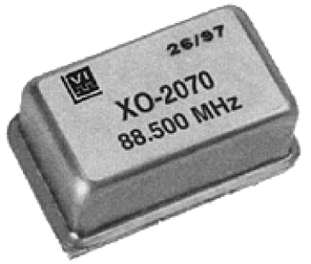
Osciladores com invólucro contêm um cristal de quartzo e os circuitos em uma lata de metal selada.

Slide 26
Quiz sobre oscilador de alta frequência
Um oscilador Hartley possui uma _______ com
tap no seu circuito tanque.
solenoide
Quando o ramo capacitivo possui tap, o circuito
é chamado de ________.
Colpitts
Um cristal de quartzo é um substituto em estado
sólido para o circuito ________ .
tanque
Cristais são mais estáveis do que tanques de LC
devido ao seu_____ muito alto.
Q
Múltiplos mais altos de uma frequência de cristal
ressonante são chamados ________.
sobretons

Slide 27
Até aqui, nós aprendemos que:
Osciladores podem ser controlados por RC pelo uso de deslocamentos de fase.
Osciladores podem ser controlados por LC pelo uso de ressonância.
Osciladores podem ser controlados por cristal pelo uso de ressonância ou sobretons.
Existem outros RCs chamados osciladores de relaxação. Eles são controlados em tempo constante.

Slide 28
LEMBRE-SE de que um transistor de unijunção
arranca quando seu emissor de tensão atinge V_{P}.
V_{P}
Então, o emissor de tensão
cai devido à sua característica
de resistência negativa.
Emissor de tensão
Base 2
Emissor de corrente
Emissor
UJTs podem ser usados em
osciladores de relaxação.
Base 1

Slide 29
Um oscilador de relaxação UJT
fornece duas curvas.
+V_{BB}
1
τ = RC
f ≅
RC
R
Dente de serra
exponencial
V_{P}
C
Pulso

Slide 30
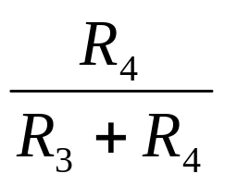
Um transistor de unijunção programável
(PUT) é a melhor escolha.
+V_{BB}
η =
R₁
R₃
V_{P} = 0,7 V + ηV_{BB}
V_{P}
PUT
C
R₂
R₄
(η é a chamada razão intrínseca de corte)

Slide 31
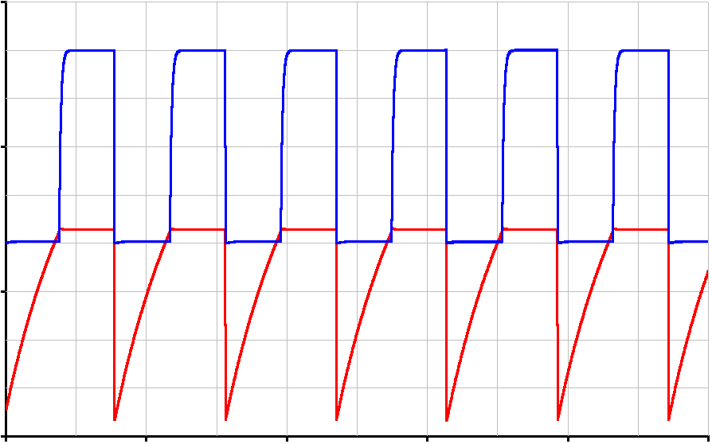
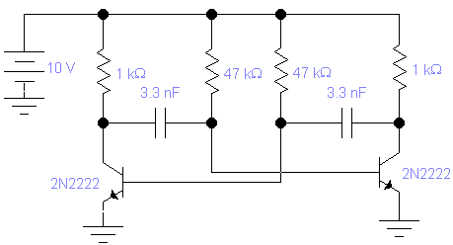
Esse multivibrador também é controlado por RC .
τ = 0,69RC
= 0,69 x 47 kΩ x 3,3 nF
= 0,107 ms
t = 2τ = 0,214 ms
0 V
f = 1/t = 4,67 kHz

Slide 32
Oscilações Indesejadas:
torna os amplificadores inúteis.
Por que isto é um problema?

Slide 33
Capacitâncias parasitas
combinam-se com resistências
para formar indesejáveis
redes de atraso.
R
R
Saída
R
C
C
C

Slide 34
É equivalente a um oscilador de deslocamento de fase.
Atraso Total = 180º
R
R
R
C
C
C
Isso pode levar a
oscilações indesejadas
já que a realimentação
torna-se positiva
em alguma frequência mais alta.

Slide 35
Sempre há alguma frequência
onde a realimentação torna-se positiva.
R
R
R
C
C
C
No entanto,
se o ganho for menor
do que a unidade naquela
frequência, o
amplificador não oscilará.

Slide 36
O típico Amp Op possui esta característica:
Frequência de quebra determinada por um cicuito de atraso interno dominante (intencional).
120
100
80
60
O ganho é menor que a unidade anterior ao total de 180º de atrasos combinados e de deslocamento de fase .
Ganho em dB
40
20
0
1
10
100
1k
10 k
100 k
1M
Frequência em Hz

Slide 37
Métodos de prevenção de oscilação:
Reduzir a realimentação com circuitos de passagem, escudos, e layout cuidadoso do circuito.
Cancelar a realimentação com um segundo caminho chama-se neutralização.
Reduzir o ganho por frequências onde a realimentação torna-se positiva chama-se compensação em frequência .
Reduzir o deslocamento total de fase chama-se compensação de fase.

Slide 38
Busca de problemas de oscilação:
Sem saída: tensão de suprimento; falha de componente; o oscilador está sobrecarregado.
Saída reduzida: baixa tensão de suprimento; polarização; defeito de componente; carregamento.
Instabilidade de frequência : tensão de suprimento; pouca conexão ou contato; temperatura; RC, LC, ou cristal.
Erro de frequência: tensão de suprimento; carregamento; RC, LC, ou cristal.

Slide 39
Sintetizador digital direto
também chamado de oscilador numericamente controlado)
Acumulador
de
fase
Tabela de
pesquisa de
onda senoidal
Filtro
passa-baixa
Conversor
D/A
Sinal de
clock
Palavra de
sintonia de frequência
(binária)
A palavra de sintonia muda o valor do incremento de fase.

Slide 40
Acesso à
tabela senoidal
a cada 30º
rotação de
fase de 30º
NOTE: Aumentar o incremento de fase aumenta a frequência.
rotação de
fase de 45º

Slide 41
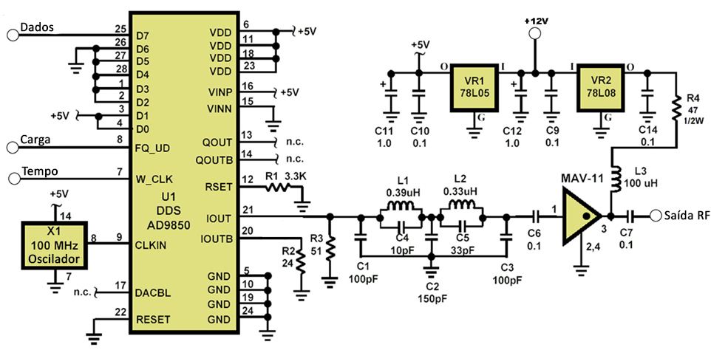
Sintetizador digital direto usando o AD9850 IC

Slide 42
Quiz de encerramento sobre osciladores
Os oscilatores de relaxação são controlados por RC
em ___________________.
constantes de tempo
A realimentação negativa torna-se positiva em determinada frequência devido a _____________.
atrasos RC
A diminuição de ganho para prevenir oscilação é
chamada de compensação de ____________.
frequência
Os sintetizadores digitais diretos são também
chamados osciladores __________________________ .
numericamente controlados
Os sintetizadores digitais diretos usam uma tabela ____________ de onda senoidal.
pesquisa

Slide 43
REVISÃO
Características de oscilador
Circuitos RC
Circuitos LC
Circuitos do tipo cristal
Osciladores de relaxação
Oscilações indesejadas
Busca de problemas em ociladores
Busca de problemas em DDS

